Slide 1
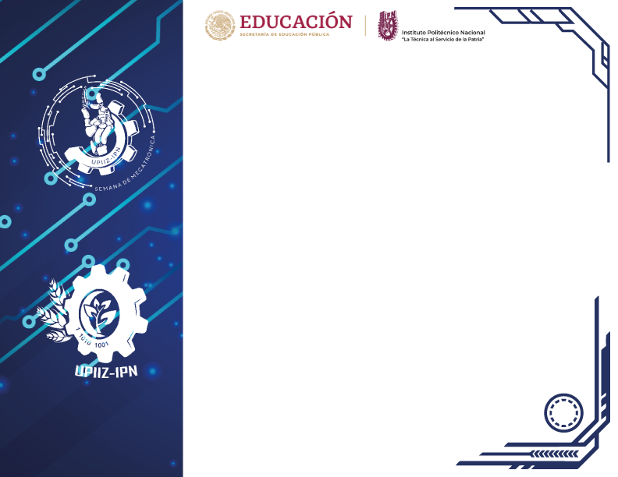


EL INSTITUTO POLITÉCNICO NACIONAL
A través de la Unidad Profesional Interdisciplinaria de Ingeniería Zacatecas
Otorga la presente
CONSTANCIA
a
Yazmín Berenice Flores Carrillo
Por la presentación del trabajo, en la modalidad de póster, titulado
“Diseño de interfaz GUI para monitoreo y telemetría de vehículo autónomo”
en el marco de la Séptima Semana de Mecatrónica, realizada en las instalaciones de la
Unidad Académica.
Zacatecas Zacatecas, a 11 de noviembre de 2025
CUR:DFIE/25/E7/193EA/4/E/P/63/101125-141125
“La Técnica al Servicio de la Patria”
M. en C. Roberto Oswaldo Cruz Leija
DIRECTOR DE UPIIZ

